Slide 1

MITOVI O SUICIDU
Ena Pavić, mag. psych.
Praktikum II
Grupa A

Slide 2

Mit 1: Razgovor o suicidu je opasan i može potaknuti osobu da suicid i počini.
• S obzirom na raširenu stigmu oko suicida, većina osoba koja razmišlja o suicidu ne zna kome bi se obratila i potražila pomoć. Otvoreni razgovor o suicidu može osobi pružiti mogućnost traženja pomoći, ukazati na druge opcije rješavanja problema i pružiti priliku da promisli o svojoj odluci. Izbjegavanje razgovora o suicidu prevenciju čini nemogućom i znači odustati od pokušaja da se ono spriječi.

Slide 3
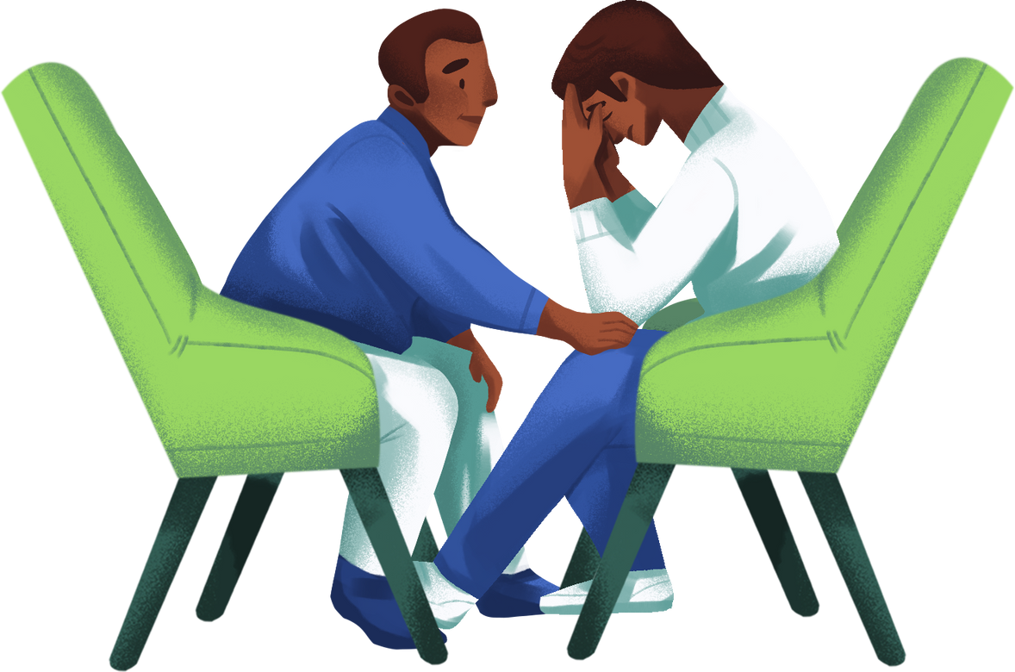
Mit 2: Osobe koje spominju suicid zapravo samo žele privući pažnju.
• Prijetnje suicidom uvijek treba shvatiti najozbiljnije, kao da će osoba zaista to i učiniti. Često je izražavanje takvih misli znak duboke emocionalne boli i potrebe za pomoći. Stoga u takvim slučajevima treba shvatiti osobu ozbiljno i pružiti joj pažnju jer time možemo spasiti njezin život.

Slide 4

Mit 3: Osobe koje govore o suicidu zapravo ne namjeravaju počiniti suicid.
• U više od 80% slučajeva suicidalne osobe najavljuju svoju namjeru prije nego što će pokušati suicid, a u velikom broju je i izreknu članovima obitelji ili prijateljima. Značajan broj ljudi koji razmišljaju o suicidu doživljava emocionalnu bol, depresiju i beznađe i mogu smatrati kako nemaju drugih opcija. Spominjanje suicidalnih namjera treba shvatiti ozbiljno jer je to poziv u pomoć i može biti jedan od posljednjih znakova progresije suicidalnog ponašanja.

Slide 5
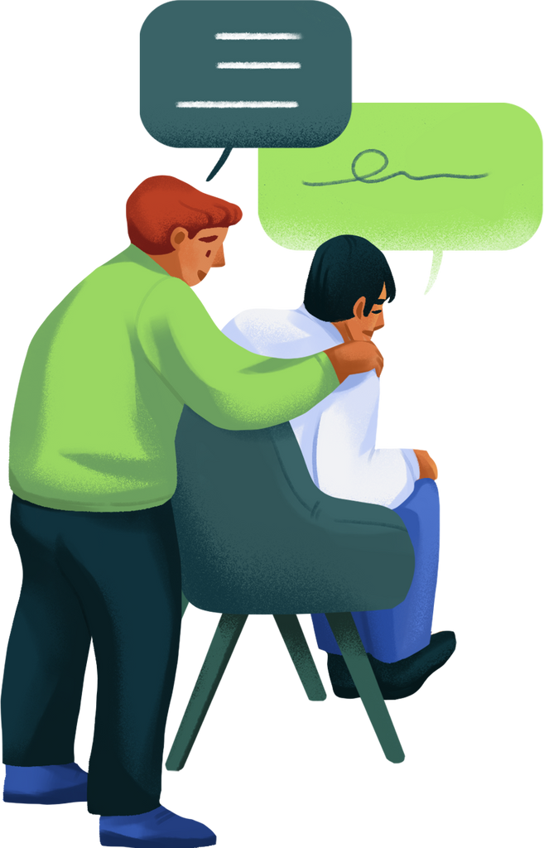
Mit 4: Netko tko je suicidalan odlučan je umrijeti.
• Naprotiv, istraživanja pokazuju da su suicidalne osobe često ambivalentne u pogledu oduzimanja života i samo žele osjetiti olakšanje od emocionalne boli. Većina osoba koje su pokušale suicid htjele su ukloniti bol – što je nešto posve drugačije od oduzimanja života. Pravovremena emocionalna podrška osobama koje razmišljaju o suicidu može spasiti život.

Slide 6

Mit 5: Većina suicida događa se iznenada i bez upozorenja.
• Većini suicida prethode znakovi upozorenja, bilo verbalni ili u obliku suicidalnih ponašanja. Neke osobe počine suicid i bez upozorenja, no važno je znati koji su znakovi suicidalnosti kako bismo ih mogli prepoznati na vrijeme i pružiti pomoć.

Slide 7

Mit 6: Ako je osoba odlučila počiniti suicid, nemoguće ju je u tome spriječiti.
• Suicid je u velikom broju slučajeva moguće spriječiti, jer većina osoba koje počine suicid daje mnoge znakove upozorenja prije toga (prejaka reakcija na kritiku i/ili izražena samokritičnost, autoagresivnost, ljutnja i bijes, kupovina oružja, pisanje oporuke i/ili poklanjanje osobnih predmeta, završavanje značajnih veza). Što se ranije prepoznaju znakovi suicida, veća je vjerojatnost da će se tragedija izbjeći.

Slide 8

Mit 7: Osoba koja je jednom suicidalna, uvijek će biti suicidalna.
Akutni rizik od suicida često je kratkotrajan i povezan sa specifičnom situacijom. Iako se suicidalne misli mogu ponovno javiti, one nisu trajne te osoba koja je prethodno imala suicidalne misli ili pokušaje može nastaviti živjeti sretan i dug život.

Slide 9
Mit 8: Neuspjeli pokušaj suicida ne treba uzimati za ozbiljno.
• Neuspjeli pokušaj suicida treba shvatiti vrlo ozbiljno i takvoj osobi treba pružiti pomoć, jer četiri od pet osoba pokušalo je suicid bar jednom prije toga.

Slide 10
Mit 9: Samo su osobe s mentalnim poremećajima suicidalne.
• Suicidalne misli i namjere ukazuju da je osoba duboko nesretna, ali ne ukazuju nužno i na mentalni poremećaj. Mnoge osobe koje pate od nekog mentalnog poremećaja nemaju suicidalne misli niti sve osobe koje si oduzmu život imaju mentalni poremećaj.

Slide 11
Mit 10: Kada se osoba počne osjećati bolje nakon što je željela ili pokušala počiniti suicid, rizik od slijedećih pokušaja je prošao.
• Rizik i dalje postoji, jer većina suicida dogodi se upravo onda kada osoba skupi dovoljno snage da može, ono o čemu je razmišljala, provesti u djelo.

Slide 12
Mit 11: Sklonost suicidu je nasljedna ili postoji u određenim obiteljima.
• Suicidalnost nije nasljedna. Iako postoje obitelji u kojima je nekoliko članova počinilo suicid, to je više rezultat naučenog ponašanja, tj. oponašanja rješavanja problema, a nije rezultat genske predispozicije. Istraživanja pokazuju da kod adolescenata postoji 50% više rizika za počinjenje suicida ako je to učinio jedan od roditelja ili neka druga njemu značajna osoba.

Slide 13
Mit 12: Suicid zahvaća samo osobe određenog spola, životne dobi ili društvenog statusa.
• Suicid se može dogoditi svakome. Istraživanja pokazuju da suicid češće počine muškarci, no više pokušaja imaju žene te postoje određene razlike u načinu izvršenja suicida, ali to ne znači da se suicid događa u samo jednoj skupini. Suicid postoji proporcionalno među svim društvenim slojevima. Mnogo faktora je uključeno u razvoj suicidalnosti kod osobe te stoga nije moguće izdvojiti samo jednu odrednicu koja utječe na suicid.

Slide 14
Literatura:
World Health Organization - Preventing suicide: a global imperative, 2014.
World Health Organization - Preventing suicide: a resource for media professionals, Update 2023
Zavod za javno zdravstvo Dubrovačko – neretvanske županije: https://www.zzjzdnz.hr/zdravlje/mentalno-zdravlje/484
National Alliance on Mental Illness: https://www.nami.org/Blogs/NAMI-Blog/September-2020/5-Common-Myths-About-Suicide-Debunked
https://suicideprevention.nv.gov/Youth/Myths/

